Slide 1

Практический семинар-тренинг
«Поощрение и наказание как метод педагогического воздействия»

Slide 2

Упражнение «Комплименты»

Slide 3


Правила работы
Открытое общение
Безоценочное суждение
Взаимоуважение

Slide 4

Упражнение «Мозговой штурм»
В работе педагога с учащимися лучше поощрение, чем наказание.
В работе педагога с учащимися лучше наказание, чем поощрение

Slide 5

Мини – лекция «Что такое наказание?»
Слово «наказание» в словаре русского языка С. И. Ожегова толкуется как «мера воздействия на того, кто совершил проступок, преступление». Из такого толкования следует, что ребёнок, действительно, должен совершить проступок, чтобы получить наказание.

Slide 6

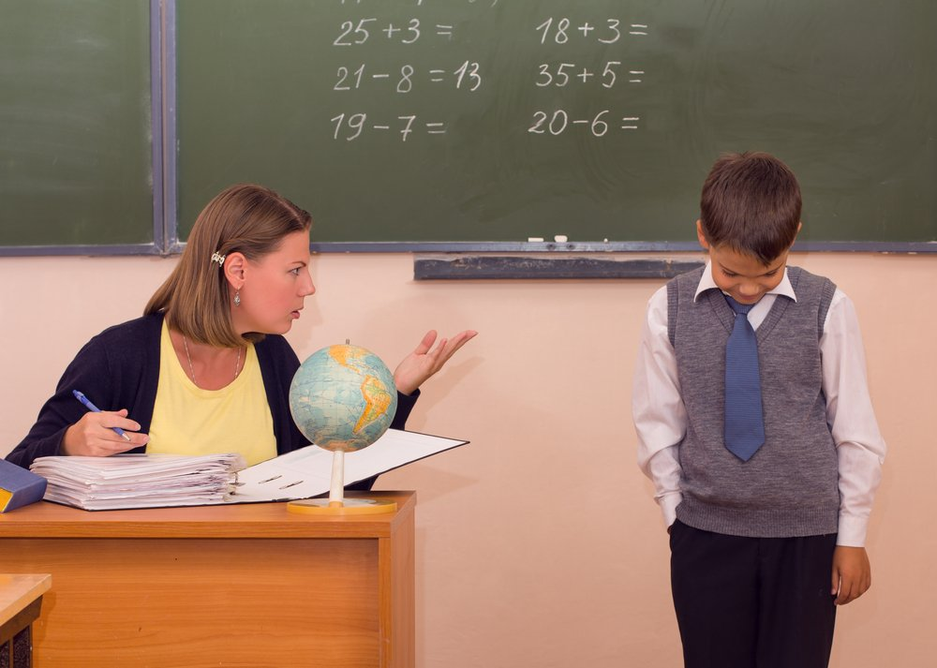
Виды наказаний
Словесное
«Ты – высказывания»
«Я – высказывания» -

Slide 7

Физическое наказание
Это шлепки, порка ремнём, подзатыльники и т. д. Для одних физическое наказание совершенно неприемлемо, для других – в порядке вещей.
Жестокость порождает жестокость

Slide 8
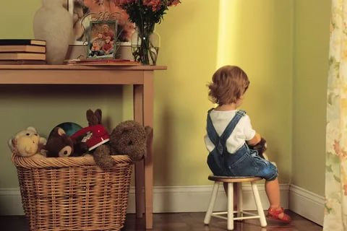
Наказание изоляцией
Стояние в углу, запирание в комнате, ванной, туалете, отказ от контакта и т. д.
Например, ребёнка на короткий период исключают из общих занятий. По уговору с остальными детьми в классе никто в это время не обращает на него внимания, общение с ним происходит только по разрешению учителя.

Slide 9

Наказание трудом
Или, что еще парадоксальнее, уроками, чтением.
«За то, что получил двойку, будешь всю неделю пылесосить квартиру».
Ещё более абсурдный приём – наказание учёбой. «За то, что ты опоздал, сядь и прочти 20 страниц». Такие наказания могут на всю жизнь закрепить негативное отношение к труду, учёбе, чтению.

Slide 10
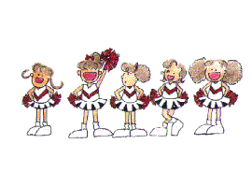
Упражнение «Закидай газетой»

Slide 11

Притча о медведе в тесной клетке

Slide 12
Мини лекция «Что такое поощрение»
В словаре С. И. Ожегова глагол «поощрить» толкуется как «содействием, сочувствием, наградой одобрить что-нибудь, возбудить желание сделать что-нибудь».
Поощрение для ребёнка – это положительная оценка его поведения или деятельности.
Поощряйте ребенка улыбкой, словом, прикосновением руки, когда он старательно работает на уроке, отвечает у доски, выполняет дополнительное задание, готовит творческие проекты, помогает неуспевающим одноклассникам и т.д.

Slide 13

Упражнение «50 способов похвалить ребенка»

Slide 14
Способы похвалить ученика
Молодец!
Хорошо придумано!
Ты преуспеваешь!
Потрясающе!
Остроумно!
Безупречная работа!
То, что надо!
Неплохо!
Чудесно!
Изумительно!
Потрудился на совесть!
Хорошо организовано!
Это лучше, чем когда-либо!
Хороший ответ!
Ты это заслужил!

Slide 15
Заключительная часть
Помните, наказание не должно:
Наказание должно:
Вредить здоровью
Употребляться в сомнительных случаях
Быть унизительным
Быть страшным для ребенка (ребенок должен бояться не наказания, а огорчить родителей)
Применяться один раз за один проступок
Следовать сразу за проступком, а не отсрочено и сопровождаться прощением
По серьезности соответствовать проступку

Slide 16
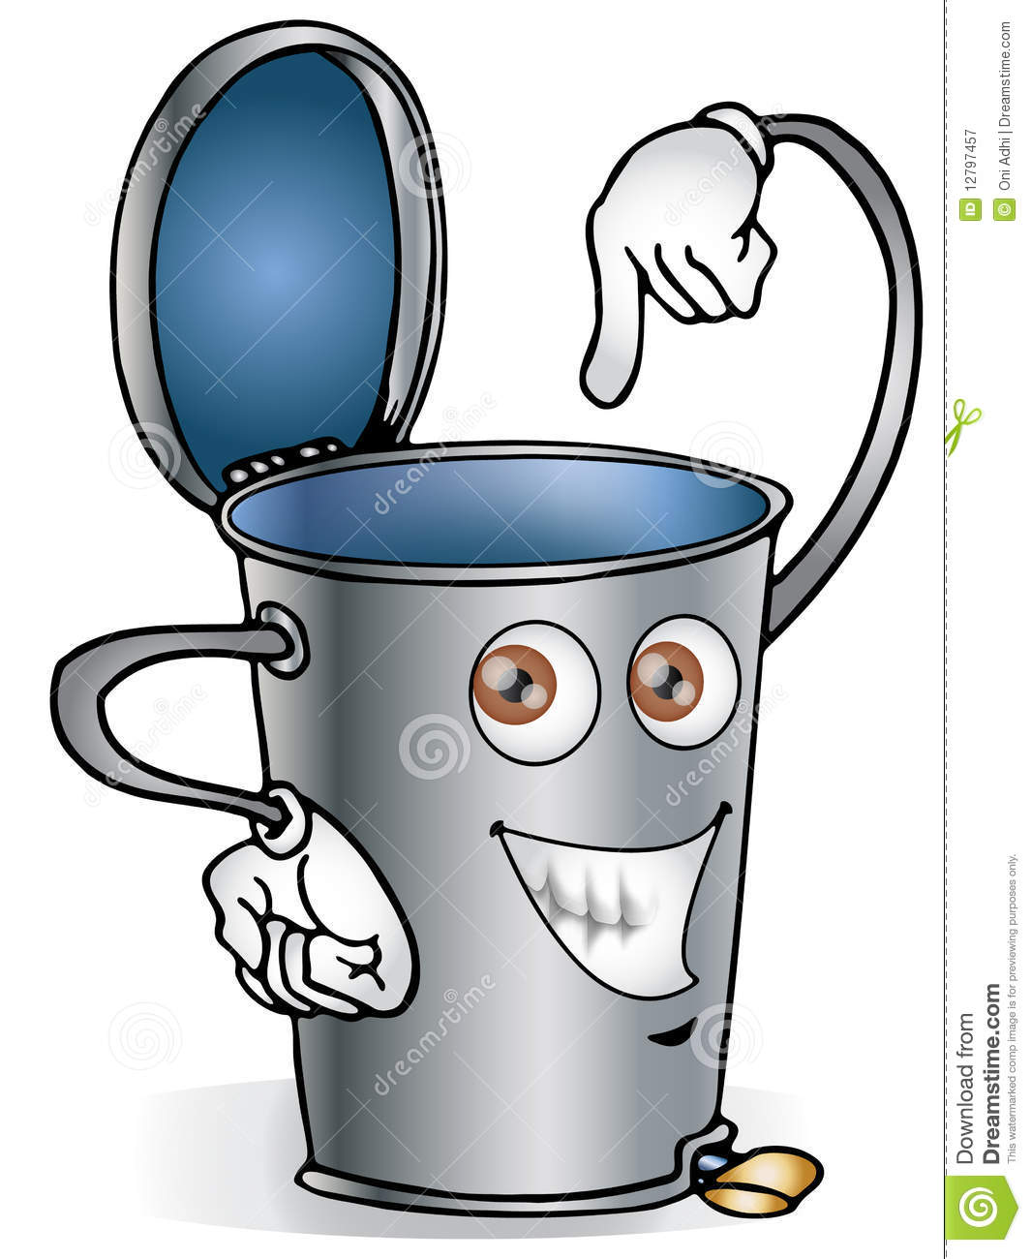


Упражнение «Чемодан, корзина, мясорубка»

